Slide 1

Cinvestav - Departamento de Computación
Minería de datos
Presenta:
Ángel Alonso Galarza Chávez
Profesora:
Dra. Xiaoou Li
Diciembre, 2024

Slide 2
Contenido
- Introducción
- Conjunto de datos
- Algoritmos de clasificación
- Experimentación
- Resultados
- Conclusiones

Slide 3
Introducción

Slide 4
Introducción
La clasificación consiste en entrenar modelos para aprender a reconocer patrones en los datos y asignar nuevos elementos a categorías específicas [1].
Consiste en aprender de la estructura de un conjunto de datos, que se encuentran particionando en clases, el aprendizaje de estas categoría´ıas se logra construyendo un modelo de clasificación que se utilizara para estimar los identificadores de las clases que existen en un conjunto de datos[2].

Slide 5
Conjunto de datos
El conjunto de datos Adult-Income Dataset, contiene 15 atributos de tipo numerico y categorico.
Numerico:
age
fnlwgt
education-num
capital-gain
capital-loss
hours-per-week
Categorico:
workclass
education
marital-status
occupation
relationship
race, sex
native-country
income

Slide 6
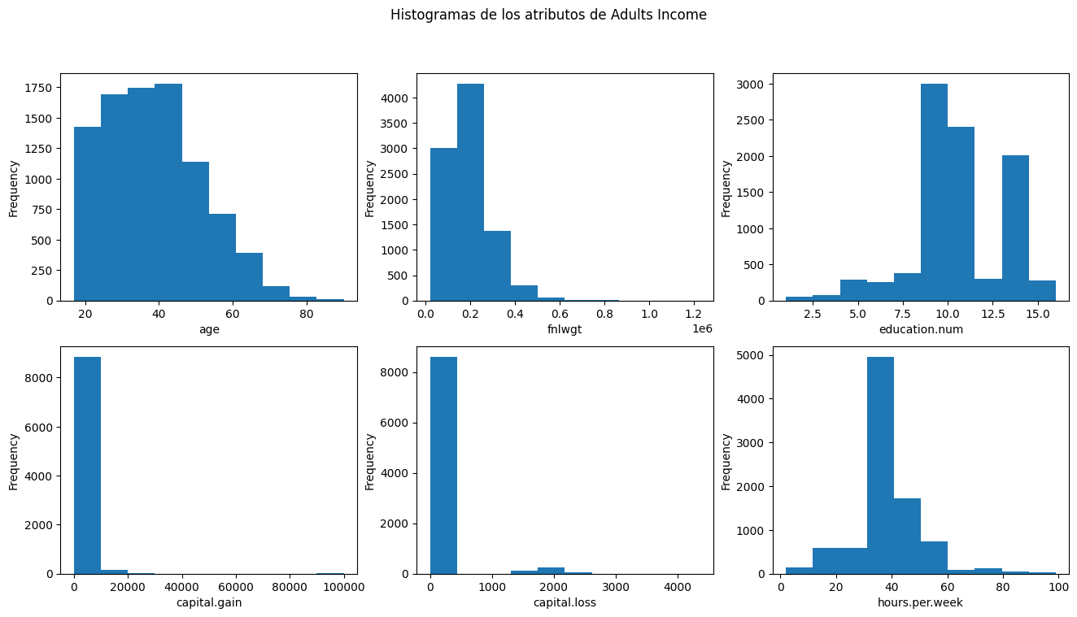
Conjunto de datos
Histogramas de los atributos categoricos.

Slide 7
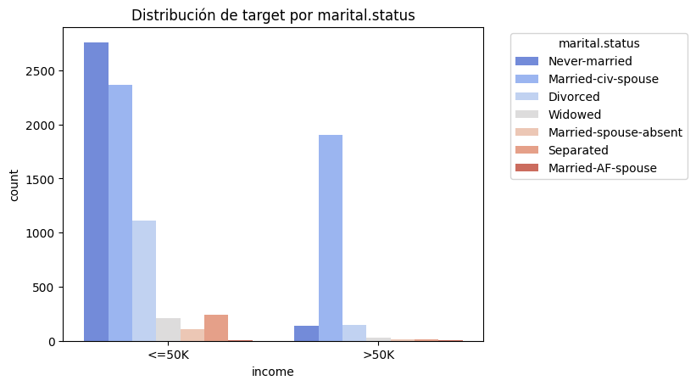
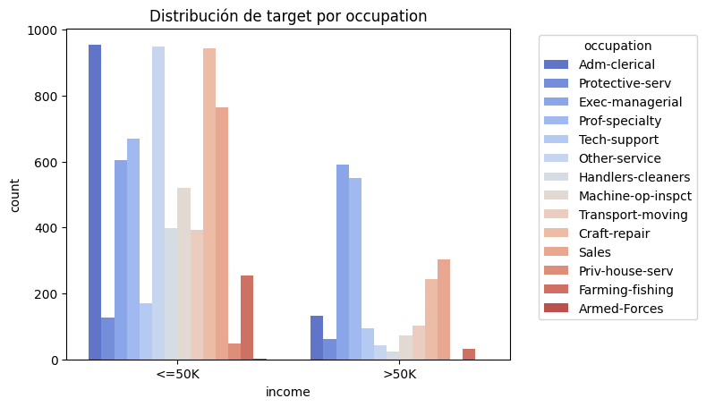
Conjunto de datos

Slide 8
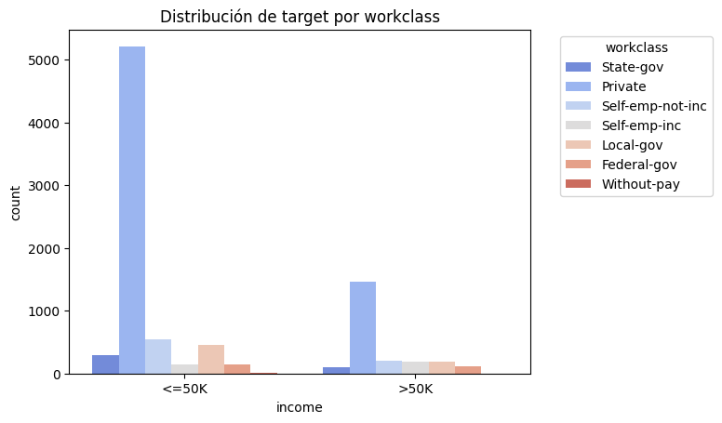
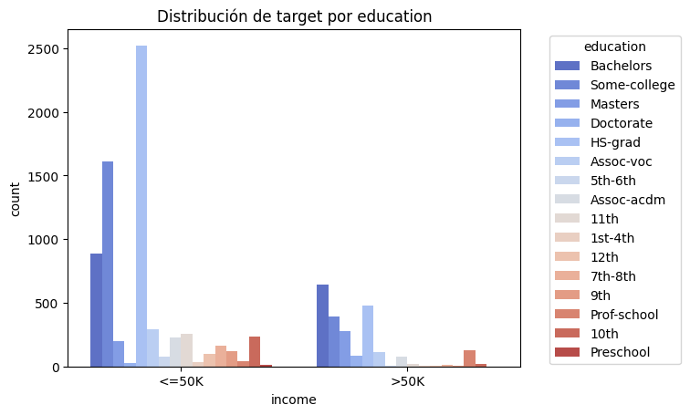
Conjunto de datos

Slide 9
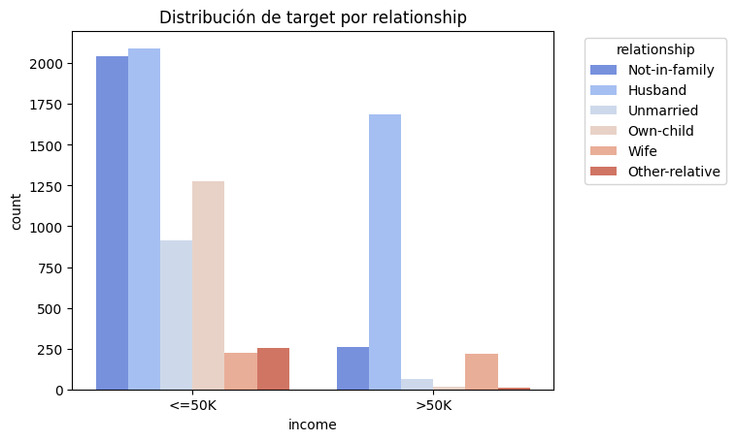
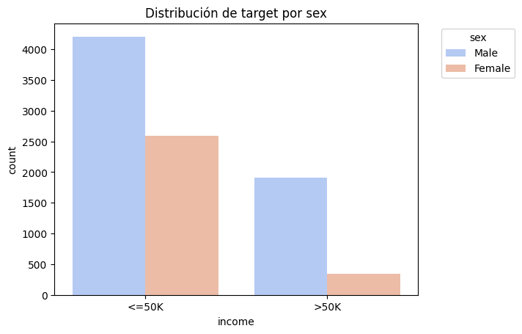
Conjunto de datos

Slide 10
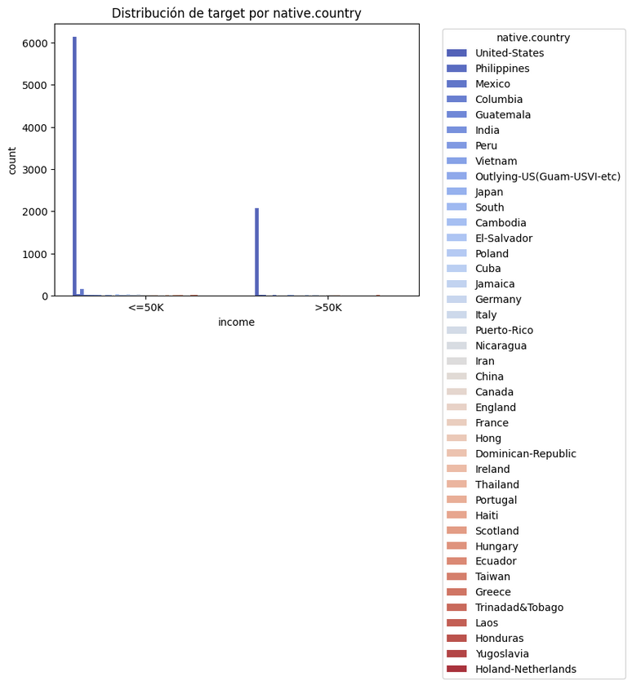
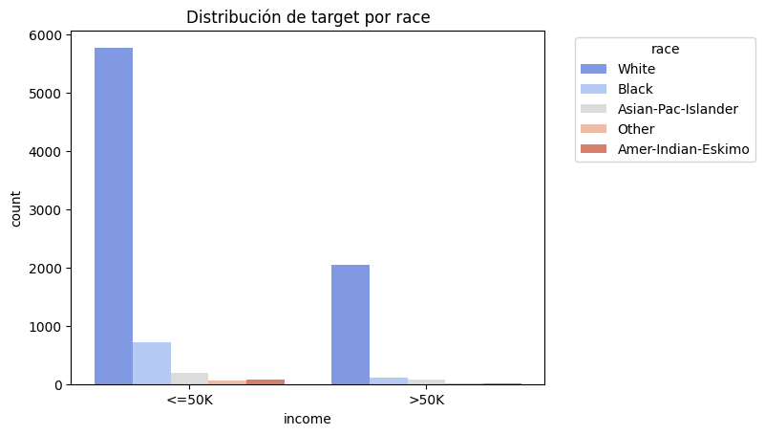
Conjunto de datos

Slide 11
Algoritmos de clasificación
Los arboles de decisión son un algoritmo de clasificación, en la que el proceso de clasificación se realiza por medio de un conjunto de decisiones con jerarquía que se construyen a partir de los atributos de un conjunto de datos

Slide 12


Algoritmos de clasificación
K-nearest-neighbor
Árbol de decisión
Random Forest

Slide 13
Experimentación
Herramienta | Versión | Sitio Web | Licencia
Python | 3.10 | https://www.python.org/ | MIT
Jupyter Lab | 3.5.3 | https://jupyter.org/ | CCO
Pandas | 1.5.2 | https://pandas.pydata.org/ | BSD
Sckit-Learn | 1.2.2 | https://scikit-learn.org/stable/ | BSD 3
Matplotlib | 3.6.2 | https://matplotlib.org/ | BSD
Seasborn | 0.12.2 | https://seaborn.pydata.org/ | BSD 3

Slide 14
Experimentación
En la experimentación, se emplearon distintas técnicas para la construcción de los distintos modelos de clasificación. Obtener una representación de los datos que puede ayudar a obtener mejores resultados de precisión y exactitud para el modelo de clasificación.
ID | Atributo | A | B | C
1 | A | 1 | 0 | 0
2 | B | 0 | 1 | 0
3 | C | 0 | 0 | 1
ID | Atributo
1 | A
2 | B
3 | C

Slide 15
Experimentación
Con el conjunto de datos preprocesados, se realizo una partición estratificada del conjunto de datos en un 70% para entrenamiento y un 30% para evaluación
Validación
Entrenamiento
Entrenamiento
Validación
Entrenamiento
Iteraciones
Entrenamiento
Validación
Entrenamiento
Entrenamiento
Validación
Muestras

Slide 16

Experimentación
Los algoritmos de aprendizaje automático supervisado dependen en gran medida de la correcta configuración de sus hiperparametros para alcanzar un rendimiento optimo.
¿Quedan configuraciones?
Evaluar configuración
Configuración
F1 - score
Guarda la mejor configuracio

Slide 17
Resultados
Modelo | Clase | Precisión | Recall | F1-score
K-nearest-neighbor | 0 1 | 0.80 0.43 | 0.85 0.35 | 0.82 0.38
Árbol de decisión | 0 1 | 0.87 0.73 | 0.93 0.58 | 0.90 0.65
Random Forest | 0 1 | 0.88 0.79 | 0.96 0.53 | 0.92 0.64

Slide 18
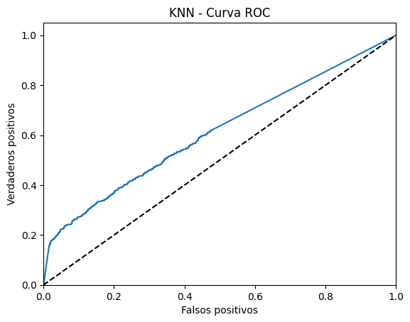
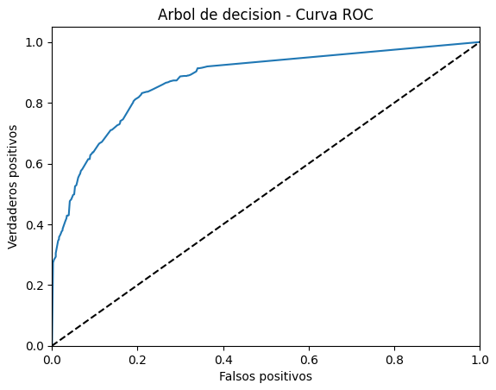
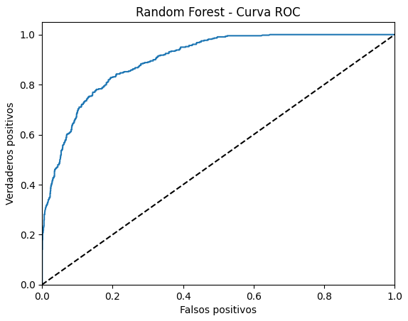
Resultados
Curvas ROC de los modelos de clasificación
K-nearest-neighbor
Árbol de decisión
Random Forest

Slide 19
Conclusiones
Con los resultados presentados se puede concluir que el modelo de Random Forest es el mas adecuado para este problema de clasificación binaria. Su capacidad de generalizar y su buen desempeño en ambas clases lo convierten en una excelente opción.
la elección del mejor modelo siempre depende del conjunto de datos especifico.
Realizar diferentes preprocesamientos para la construcción de los modelos de clasificacion
Ajustar los hiperparametros de los modelos de clasificación ayudan a obtener mejores resultados.

Slide 20
Bibliografia
[1] Charu C Aggarwal. Data mining. en. 2015th ed. Cham, Switzerland: Springer International Publishing, Apr. 2015.
[2] Jiawei Han, Micheline Kamber, and Jian Pei. Data mining concepts and techniques, third edition. 2012. url: http://www.amazon.de/Data- Mining- Concepts- Techniques- Management/dp/0123814790/ref=tmm_hrd_title_0?ie=UTF8&qid=1366039033&sr=1-1.

